Slide 1
Quizz expo « dinosaures »

Slide 2
Quel est le titre exact de l’exposition ?
?
A. Le dino des Charentes.
Din(os)aures.
Dinosaures. Les géants du vignoble.

Slide 3
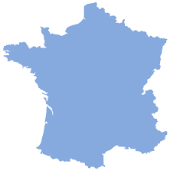
Dans quels départements français ont été trouvés les fossiles présentés dans l’exposition ?
?
A. Charente et Charente-Maritime
Charente et Dordogne
Vienne et Charente-Maritime

Slide 4
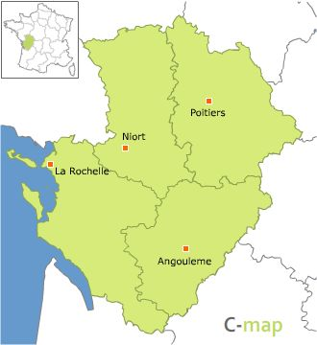
Citez un des 3 lieux de fouilles présentés dans cette exposition.
?

Slide 5
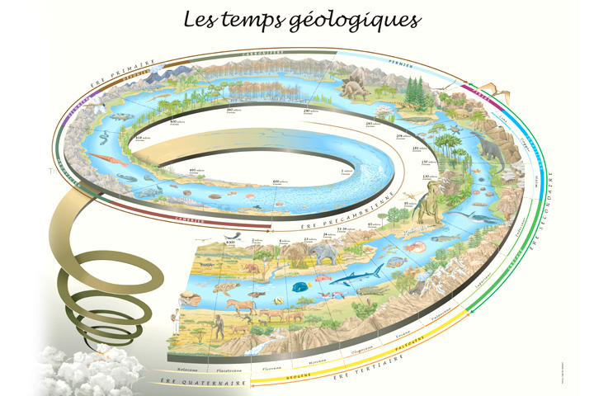
A quelles périodes vivaient les dinosaures présentés dans l’exposition ?
A. Moyen-âge
Crétacé
Jurassique
Paléolithique

Slide 6
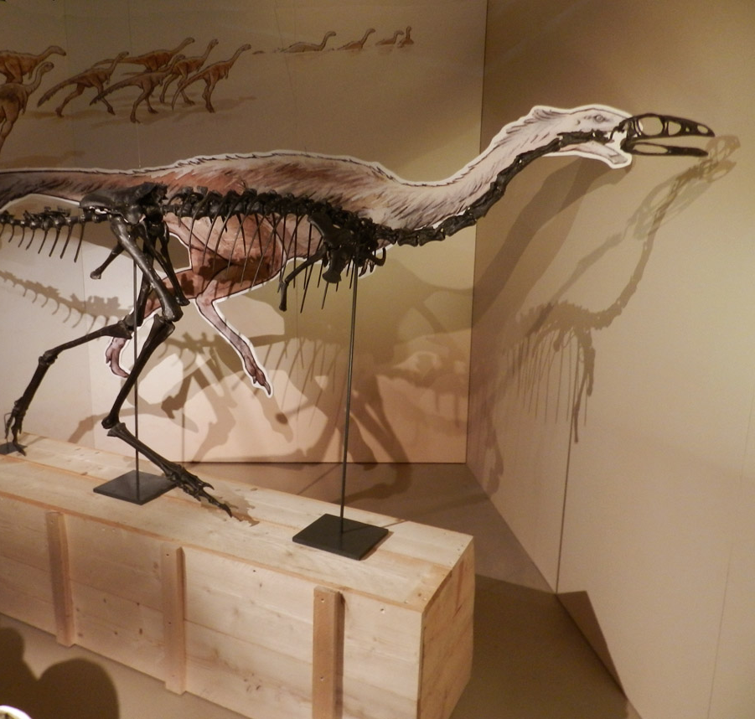
Dans l’exposition, A quel animal appartient le squelette reconstitué quasi complet ?
A. Ornithomimosaure
Vélociraptor
Oviraptor
Une grosse poule

Slide 7
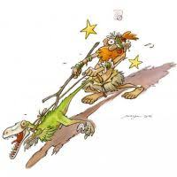
Lequel de ces groupes d’animaux n’existaient pas au crétacé ?
A. Les oiseaux
Les crocodiles
Les baleines
Les requins

Slide 8
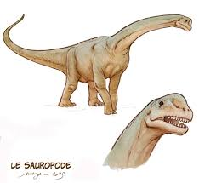
Le turiasaure était-il…
A. … végétarien
… carnivore
… omnivore

Slide 9
Quel était la particularité de l’archéopteryx ?
A. Il possédait des plumes
Il avait 4 pattes et 2 ailes
Il crachait du feu
Il avait 6 doigts de pied

Slide 10
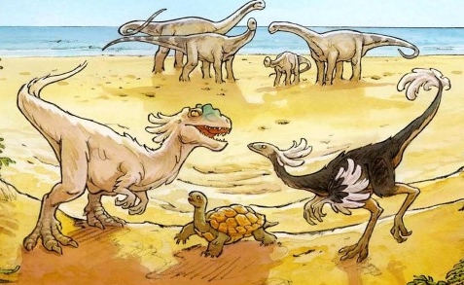
Quel sont les plus proches cousins actuels des dinosaures ?
A. Les crocodiles
Les lézards
Les tortues

Slide 11
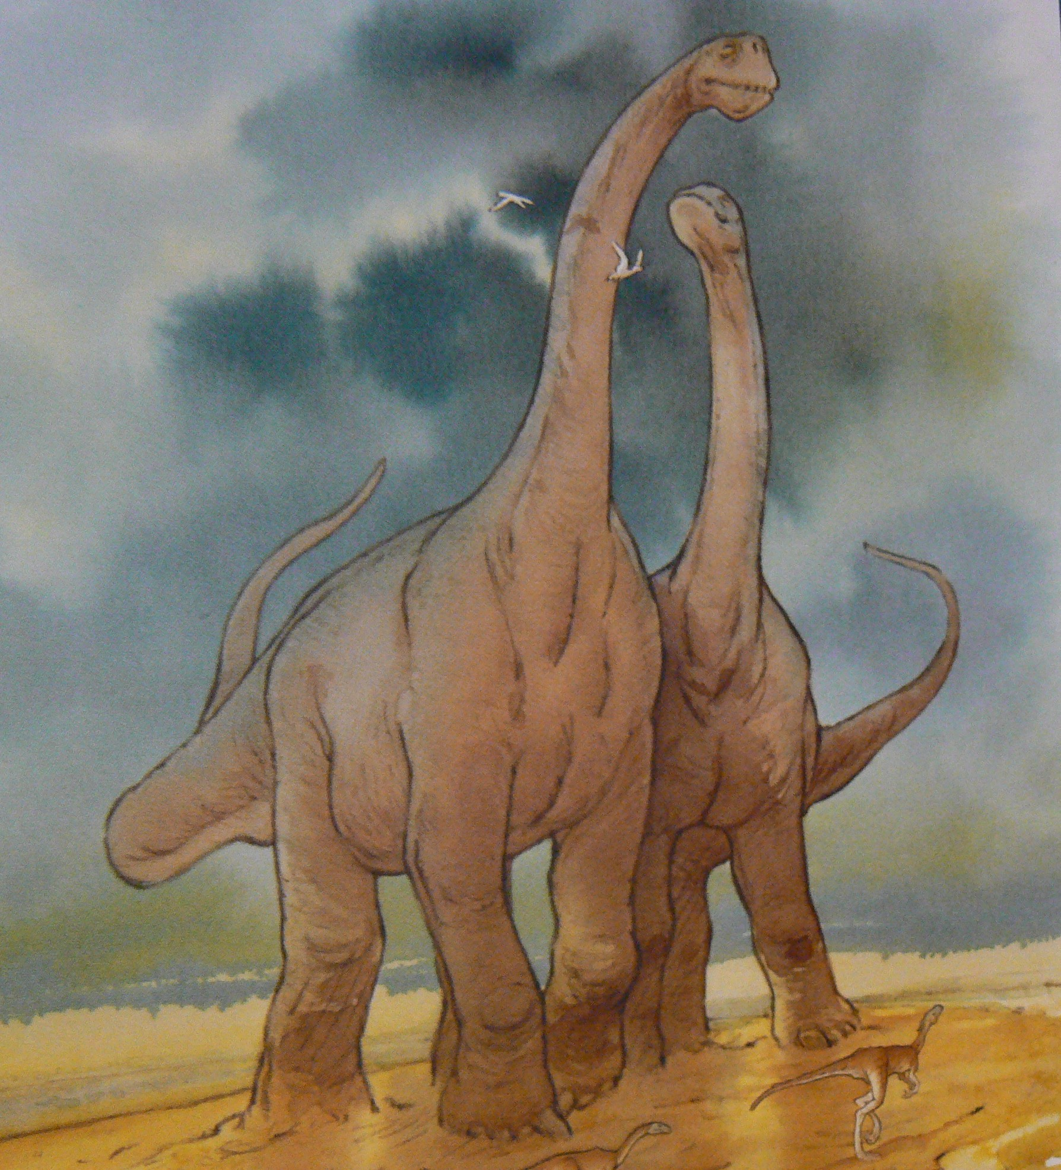
Quelle taille devait faire le plus gros dinosaure trouvé à Angeac ?
A. Environ 10 mètres de long
Environ 30 mètres de long
Environ 50 mètres de long

Slide 12
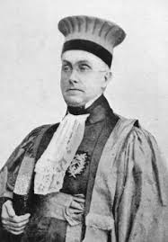
A quelle période a-t-on découvert les premiers dinosaures dans les charentes ?
A. Fin 19e siècle
Fin 18e siècle
Fin 20e siècle

Slide 13
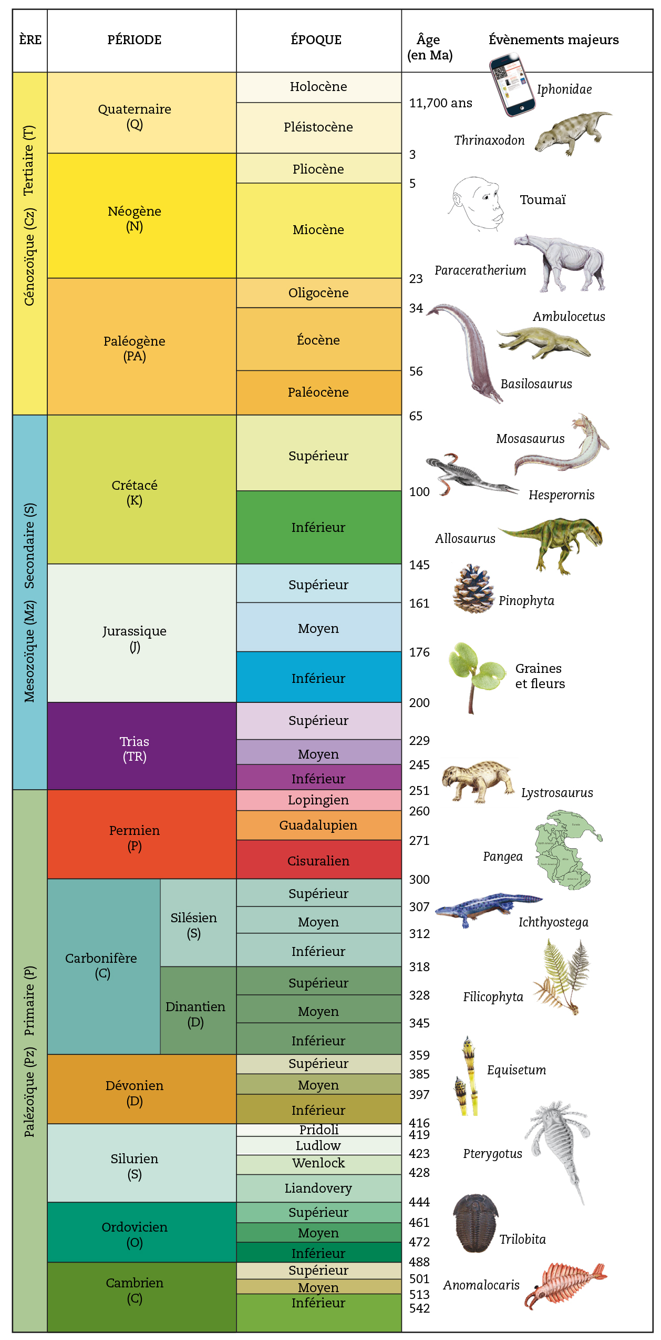
A quelle âge se situe le crétacé inférieur ?
A. De -200 à -145 millions d’années
De -145 à -100 millions d’années
De -100 à – 65 millions d’années
Ve siècle avant JC

Slide 14
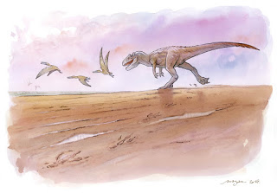
En fait, les dinosaures ne se sont pas tous eteints… Qui sont les dinosaures qui vivent encore avec nous ?
A. Les varans
Les oiseaux
Les mammifères
Le monstre du Loch Ness

Slide 15
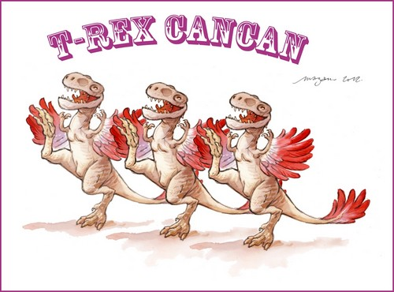
Certains dinosaures avaient la peau recouverte de…
A. … pustules (comme les crapauds)
… plumes (comme les oiseaux)
… poils (comme les mammifères

Slide 16
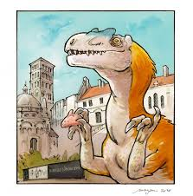
Dans quelle ville se trouvait l’exposition avant d’être à la rochelle ?
A. Angoulême
Bordeaux
Paris
New York

Slide 17
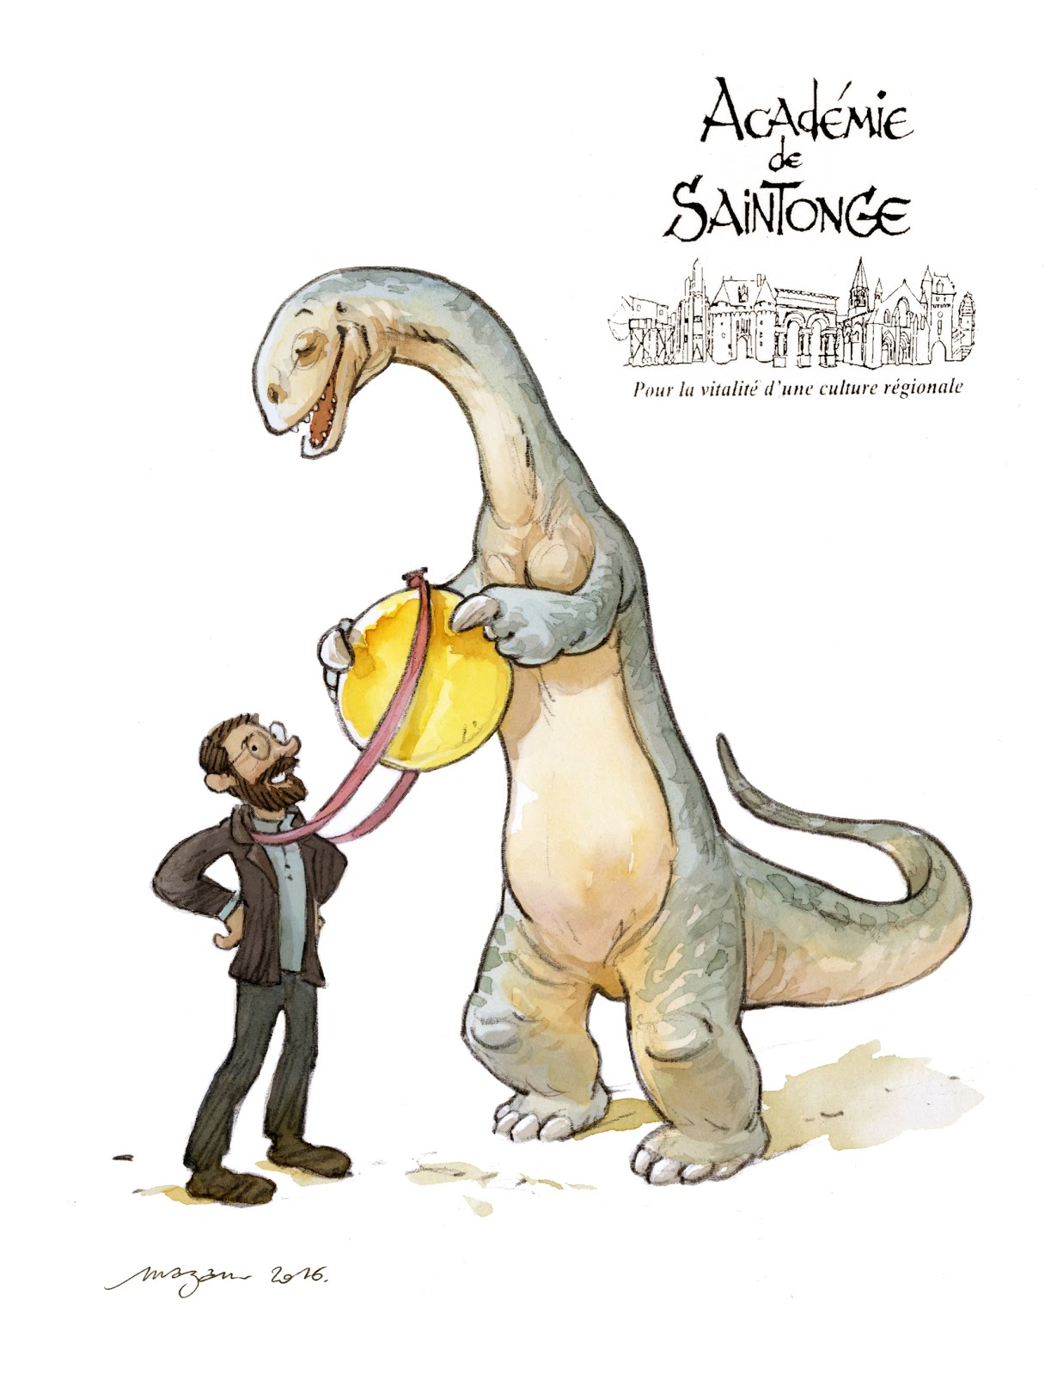
Comment s’appelle le dessinateur qui a réalisé tous les dessins de l’exposition ?

Slide 18
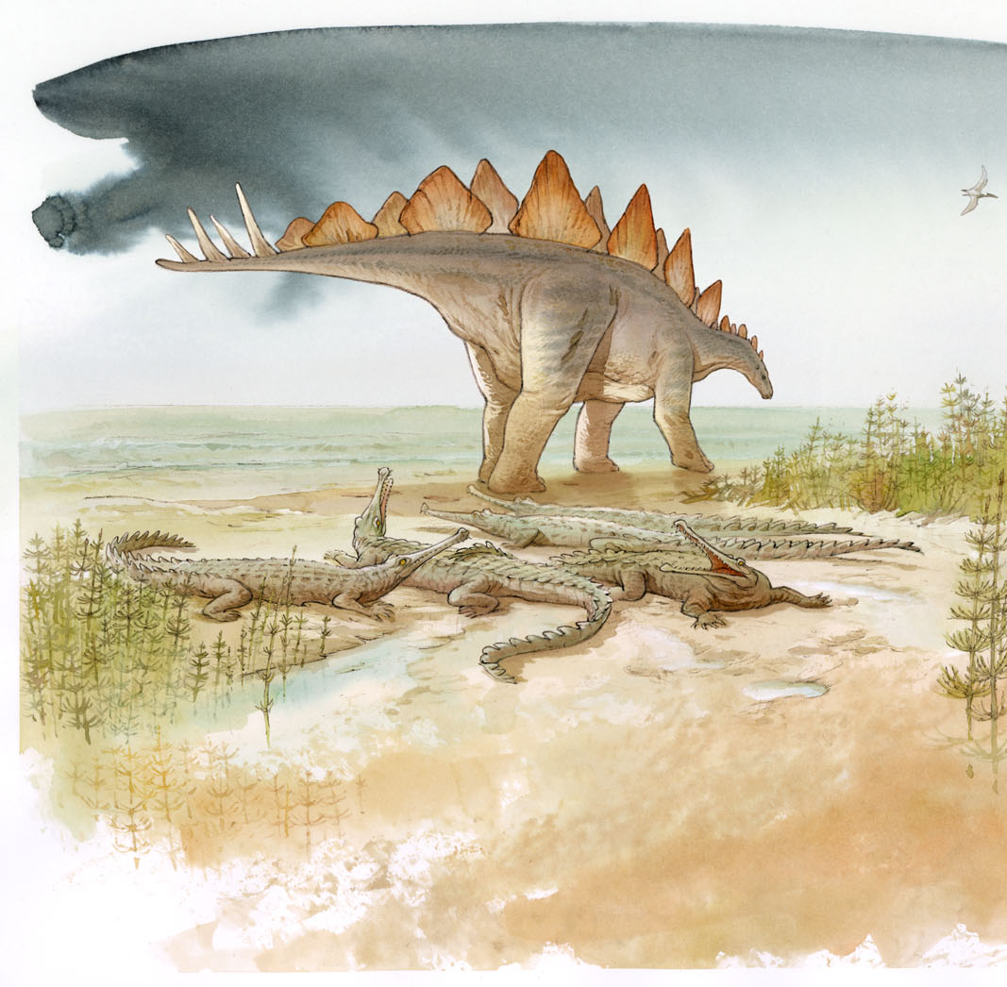
Quel est le nom de ce dinosaure ?

